Slide 1
Die Städtische Gesamtschule Emmerich am Rhein

Slide 2
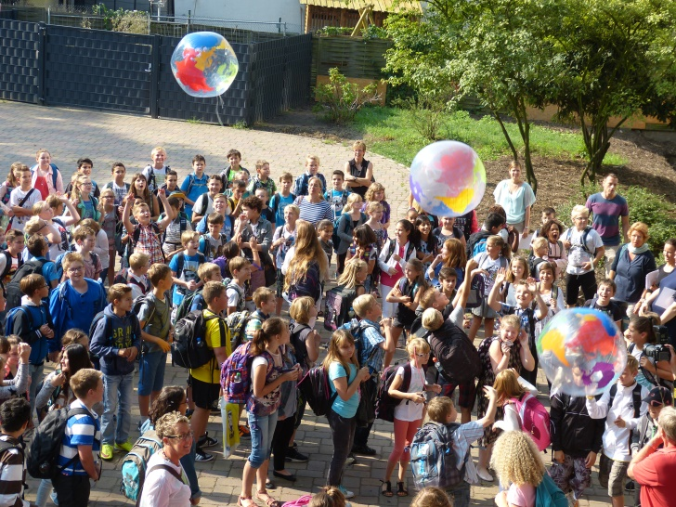
Welche schulgesetzlichen Grundlagen gibt es für die Gesamtschule?

Slide 3
Grundlagen
Längeres gemeinsames Lernen
Offene, gleichberechtigte Bildungswege
G 9 - Abitur nach 9 Jahren
Ganztagsschule
Schule der Vielfalt
Kein Wiederholen der Klasse bis zur Stufe 9
(außer nach päd. Absprache E-L-S)

Slide 4
Abschlüsse
Klasse 10
Klasse 9
Klasse 12/13
Hauptschulabschluss nach Klasse 9
Fachhochschulreife nach Ende Klasse 12
Hauptschulabschluss nach Klasse 10
Mittlerer Abschluss
Mittlerer Abschluss mit Qualifikation
Abitur nach Ende Klasse 13

Slide 5
Stufenaufbau

Slide 6
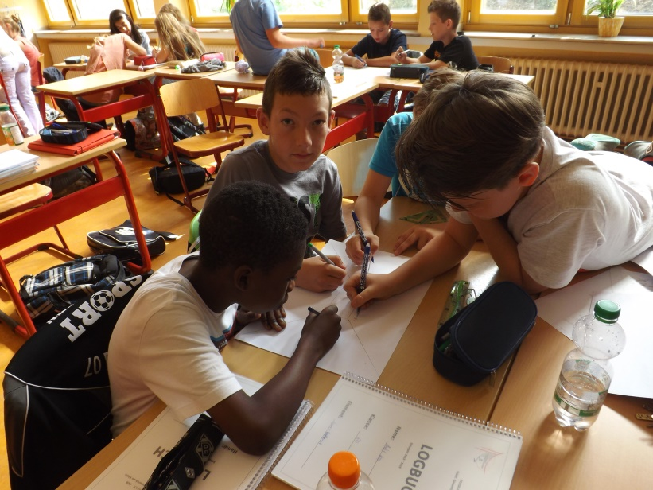
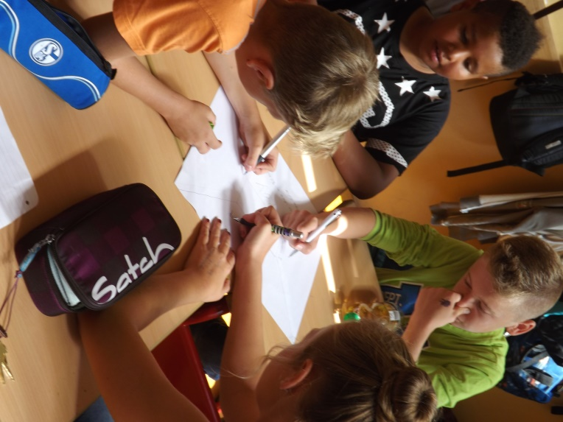
Das pädagogische Grundkonzept

Slide 7
Pädagogische Grundsäulen
Schule im Aufbruch
Haltung > Leitgedanke > Profil > Unterrichtshandeln
Montessori und Dalton
Haltung > Leitgedanke > Unterrichtshandeln
Kneipp
Haltung > Leitgedanke > Handeln

Slide 8
Kompetenzorientierung: Zu vielem fähig sein
Kommu-nikation
Verständnis
Reflexion
KREATIV
emotionale
Intelligenz
Entdecken
Team-fähigkeit
Anwendung

Slide 9
Wissen - Können - Wollen
Aufbau von Fachkompetenzen
Qualität vor Quantität
Entwicklung von Selbstkompetenzen
Selbstdisziplin und Optimismus
Aufbau von Sozialkompetenzen
Verantwortung und Achtsamkeit
Erforschung von Talenten
Individuelle, herausfordernde Lernanlässe

Slide 10
Organisation
* Lehrerteams
* Stufenteams
Das Logbuch
Das Logbuch dient den Schülern zur Planung und Organisation ihrer Arbeit.
Informationsaustausch zwischen Elternhaus und Schule

Slide 11
Entdecken - Üben - Erholen
Klassenrat
Leben und Besprechen des Miteinanders
Präsentation von Arbeitsergebnissen
Besprechen des aktuellen Zeitgeschehens
Lernbüros
Arbeit auf individuellem Niveau
Begleitung durch Lehrer
Klare Struktur

Slide 12
Entdecken - Üben - Erholen
Lerne, weil du gut bist!!!!!!!!!!
Das Klassen – Element
Schon bei der Anmeldung wählen
die Schüler und Schülerinnen
ein Klassenelement (plus 2. Wahl),
um ihr persönliches Können auszubauen.
Forschen und Technik E- Learning
Sport und Gesundheit Kneipp Charakter
Sport und Wettbewerb
Sprache und Theater Montessoricharakter
Kunst und Handwerk
Kunst und Musik

Slide 13
Entdecken – Üben - Erholen
Das Entdecken findet wie das Üben in Strukturen statt, die ‚Freiheit in Gebundenheit‘ spiegeln:
O Lernen im Fachunterricht und
in Lernbüros
D - M - E
O Lernen im Fachunterricht und in rojetkorientierter Zeit
GL - KU - NW (BI/CH/PH) - GL
O Lernen im Fachunterricht und in Werkstattzeit
WP I - Element/2. Fremdsprache - R/PP
O Lernen im Fachunterricht
SP

Slide 14
Leistungsrückmeldung
Prozentual/Punktbewertung als Grundlage der klassischen Benotung
Klassenarbeiten als Diagnosetests entwicklungsorientiert
Erwerb von Zertifikaten kompetenzorientiert
Selbsteinschätzungskultur / Logbuch
Feedback-Kultur

Slide 15
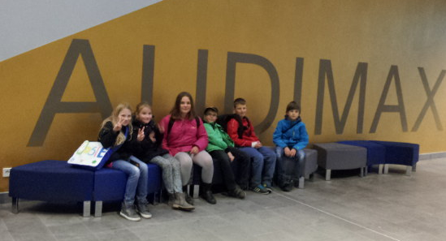
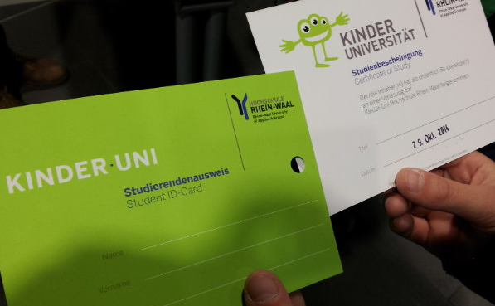
Lernen, Fordern und Fördern

Slide 16
Lernanlässe konkret
Bausteinarbeit
Leistungsstarke Schüler fördern mit differenzierten Aufgaben in den Bausteinen und durch zusätzliche Lernjobs zu den Bausteinen
Außerschulische Lernorte
Kooperationen
Wettbewerbe

Slide 17
Besondere Lernanlässe konkret
Individuelle Sprachenfolge
Englisch ab Jg. 5
Forscher*innenzeit im Jg. 6 (S,NL)
WP Niederländisch oder Spanisch ab Jg. 7
2. Fremdsprache ab Jahrgang 9: NL, S, L
2. Fremdsprache ab Jg. 11: S, L
Berufsorientierung
Tag der Arbeit ab Stufe 5
Potentialanalyse in Stufe 8
Berufsorientierungstage in Stufe 8
Berufspraktikum in Stufe 9
BOK Gruppe in Stufe 9/10
BeReB ab Stufe 9
KAoA/STuBo in der Oberstufe
Potentialentfaltung
Klassenelement in Jg. 5/6
Individuelle Elemente in Stufe 7-10 wie z.B. Sozialpraktikum, Vereinszeit,
Kurdisch, engl. Filmclub…
Individuelles Element/AWARD
in Stufe 9/10
Die Herausforderung in Stufe 8
Die Schülerfirmen
Montessorizeit in Jg. 5
Die Lernbüros
Wettbewerbe
Workshopspots in der Oberstufe

Slide 18
Förderung konkret
Orthografieförderung mit dem Förderprogramm nach Reuter-Liehr
Der RÜBE Raum
Diskalkulie Förderung
Brückenkurse Deutsch als Zielsprache
Buchbares Lernbüro
pro Quartal
Digitale Lernplattformen
Logopädin in der Schule
Individuelles Lernbüro am Dienstag in Mathematik und zum Vokabellernen

Slide 19
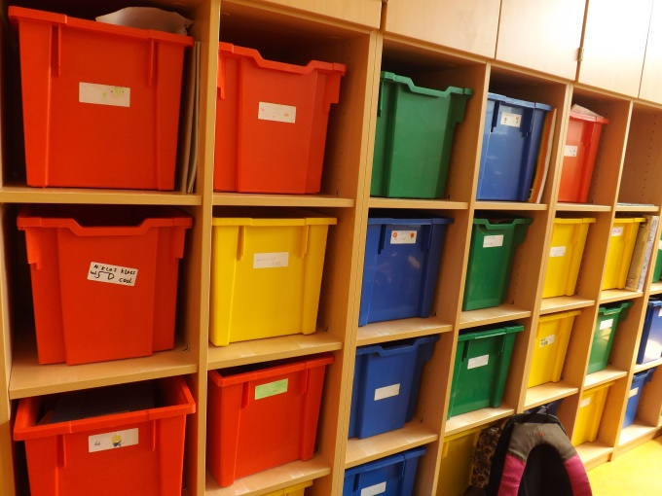
Was bedeutet das Konzept auch ?
In den Schultaschen befinden sich im Jahrgang 5 und 6 nur Schreibmaterial, das Logbuch, Sportzeug und alle Hefte.
Die Bücher verbleiben in den Boxen der SchülerInnen im Klassenraum, können aber jederzeit mitgenommen werden.
Lehrerraumprinzip ab Stufe 7.

Slide 20
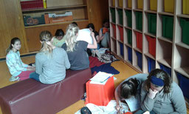
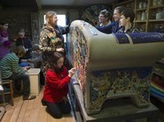
Was bedeutet der Ganztag?

Slide 21
Unterrichtszeiten
Montag – Mittwoch – Donnerstag:
8.00 - 15.00 Uhr
Dienstag
8 - 13.15 Uhr
freiwillige AG Zeit bis 14.15 Uhr
Freitag
8 - 13.15 Uhr
freiwillige Arbeitszeit bis 14.00 Uhr
Sanfter Anfang in Jg. 5 und 6 um 7:50 – 8:00 Uhr an allen Schultagen
An allen Tagen ist die pädagogische Betreuung durch die Mitarbeiter des Jugendcafés ohne Kosten von 14.00 bis 18.00 Uhr gesichert.

Slide 22
Tagesrhythmus

Slide 23
Exemplarischer Stundenplan Stufe 5/6
 | Montag | Dienstag | Mittwoch | Donnerstag | Freitag
1./2. | Deutsch | Sport | Musik | Englisch | Natur-wissenschaften
Pause
3./4. | Englisch | Lernbüro | Gesellschafts-lehre | Natur-wissenschaften | Deutsch
Pause
5./6. | Mathematik | ök. Religion | Lernbüro | Mathematik | Lernbüro /Klassenrat
7. Mittagspause
8./9. | Klassenelement |  | AGs (Stufe 5) Lernbüro XL / 2. Fremdsprache (Stufe 6) | Lernbüro
Exemplarischer Stundenplan in Stufe 5 und 6
Ab 15.20 Uhr kann bis zu den Abendstunden an Aktivitäten des Kooperationspartners ‚Jugendcafe‘ , Brink 1 teilgenommen werden.

Slide 24
Organisationspflichten
Klassenbuch.- und Kursheftführung und Kontrolle (webUntis)
Eintrag von Terminen/ Klassenarbeiten + Mediennutzung (Aushänge)
Vorlage des Klassenarbeitenspiegels und einer exempl. Arbeit bei der Schulleitung (Verteilungsplan)
Organisation von Wandertagen und Exkursionen
Abgabe der Beurteilungsbeiträge (Noten und Bemerkungen/Diagnose)
Organisation der Ordnungsdienste der Klasse
Logbuchkontrolle inkl. Unterschrift
Sauberkeit + Ordnung in den Räumen
Einsammeln, Ordnen und Abgabe von Wahlzetteln…
Anwesenheit in der Schule mind. 15 Minuten vor Unterrichtsbeginn
Zuverlässiges regelmäßiges Lesen des Briefings, div. Einladungen und Protokolle über die Lernplattform – Kachel ‚Lehrerzimmer‘
Nachrichten an die SL über itsLearning
Kenntnisnahme der Aktualisierung des Terminplans
Durchführung der Aufsichten
Rückgabe der Klassenarbeiten nach 14 Tagen (spätestens)
Abgabe der Beurteilungen von Kollegen/Ausbildung spätestens 14 Tage nach Beendigung der Begleitung
Durchführung des Klassenrats einmal pro Woche
Wirtschaftlichkeit bei Kopien
Komplettisierung der schulinternen Lehrpläne und aktualisierte Bearbeitung der Bausteine zu individuellen Lernplänen
Erstellen der Lernpläne zu den aktuellen Bausteinen für jeden Unterricht auf itsLearning
Enge Kommunikation mit den Schüler*innen – auch über itsLearning
Überprüfung der Schülerarbeiten (Bausteine/Lernjobs), Korrekturkennzeichnung > regelmäßig und exemplarisch

Slide 25
Schulleitung
SL Christiane Feldmann | Stellv. SL Wolfgang Tyssen | D. L | Abtl. I Alex Terhürne-Lensing | Abtl. II Jens Speh | Abtl. III | Abt. IV
Gesamtver- antwortung * Personal * Außen- kom-munikation * Dar-stellung und Koordina-tion Schul-programm * Termin- plan * Vorsitz div. Kon-ferenzen * Ord-nungsmaß-nahmen * Haushalt * Ansprech-partner: Schulträger * Sicher-heitsbe-auftragte | Stellv. d. SL * Dar-stellung und Koordina-tion > Schul-programm * Inter- nationalisie-rung * Prüfung/ Entwicklung > Fach-curricula * Koor- dination > Wettbe- werbe | Stellv. d. SL * Schul- programm-entwicklung * Fort-bildung * Koordina-tion > Beratung * Koordina-tion > ToT * Koordina- tion > Lernstands- Erhe-bungen * Eva- luationen | KoordinatorStufe 5/6 * Klassen- bildung * päd. Unter- stützung * Klassen- fahrt 6 > Buchung * Verfahren> Schulpflicht * Wahlen Element, WP I, AG * Aushänge > Listen,Pläne (Brink) | KoordinatorStufe 7/8 * Stunden- plan * Vertre- tungsplan * Statistik * Verfahren> Schulpflicht * Wahlen > Element, 2.Fremdspr. * Aushänge > Listen,Pläne(GW) | Koordinator Stufe 9/10 | Koordinator Stufe 11/12/13

Slide 26
Gebäudeorganisation aktuell
Paaltjessteege | Stufen 5/6a,b, Oberstufe: Hauptsitz der Verwaltung > Frau Schmidt, Frau Multhaup Hauptbüro: stellv. SL und Abt. I, Abtl. IV, Stufenleitung Büro: SL Hausmeisterbüro: Herr Peeck, Herr Tebaay JuCa
Grollscher Weg 4 | Klassen 6c,d,e und 7-10, Verwaltung > Frau Uhlig Hauptbüro: SL, Abtl. II, Abtl. III, Did. L Hausmeisterbüro: StephanLodewick
Brink 1 | Baustelle

Slide 27
iPad & Co.

Slide 28
Krankmeldung

Slide 29
Umgang mit schwierigen Unterrichtssituationen

Slide 30
Parken
Grüner Parkausweis ist gültig:
am Grollschen Weg
hinter dem Theater
An Seite/Eingang – Paaltjessteege
Parkchip ist gültig:
PAN
Keine Möglichkeit >> Parken auf öffentlichen Parkplätzen am Brink, auf dem großen Parkplatz/Paaltjessteege…
Ausweise müssen sichtbar im Auto liegen

